Slide 1
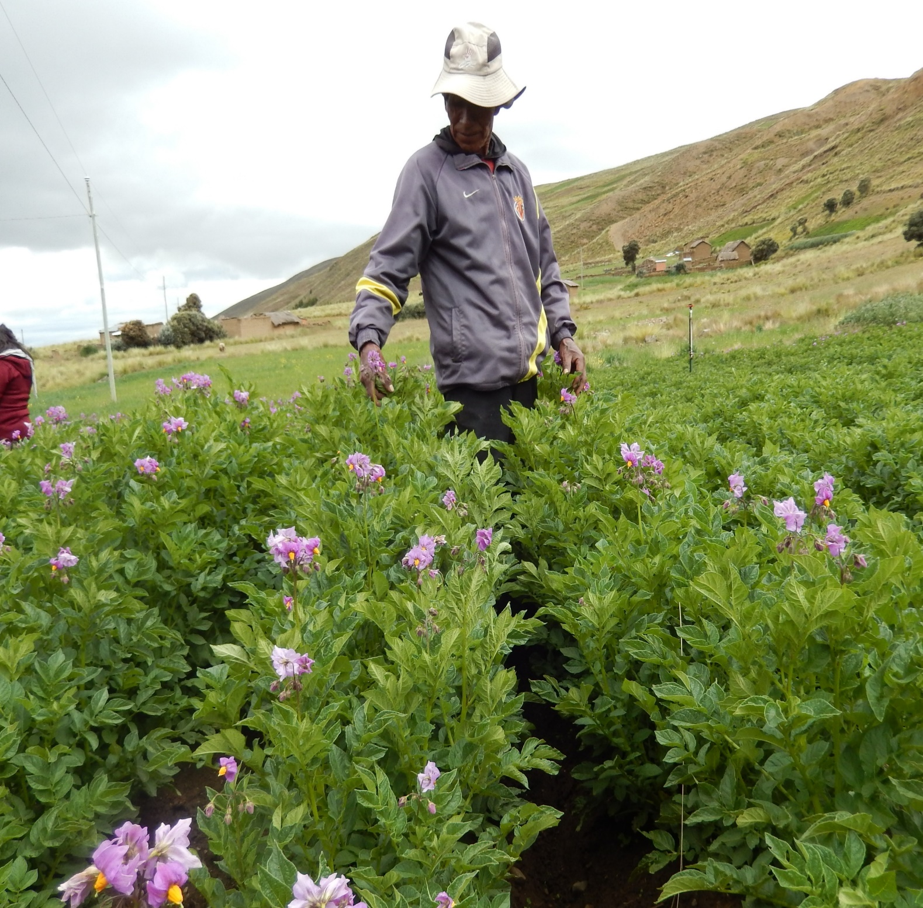




Incertidumbres en el manejo de indicadores naturales
Concepciones desde el ámbito probabilístico al determinístico
Project:
Managing climate related risk in the Andes by integrating local knowledge and new technical tools.

Slide 2
Introducción
Los agricultores del altiplano toman decisiones productivas adaptándose a la realidad siempre variante:
La vulnerabilidad previa es incrementada por la poca cantidad y calidad de información disponible que apoye su proceso productivo:
No cuentan con pronósticos de corto y/o mediano plazo y los conocimientos locales enfrentan incertidumbres.
No tienen protección ni subsidios de mercado.
No cuentan con redes de interacción externa a sus sistemas productivos que enlaces su producción con el potencial mercado.
La situación que será descrita refiere a un año con mucha incertidumbre climática, cuyos impactos se potencian con la incertidumbre de mercado, y la decreciente conceptualización probabilística de la variabilidad climática.

Slide 3
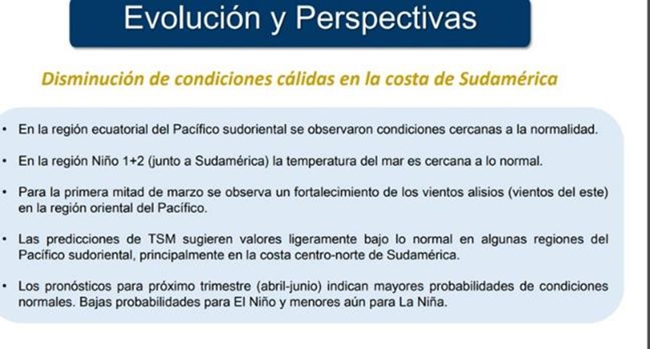
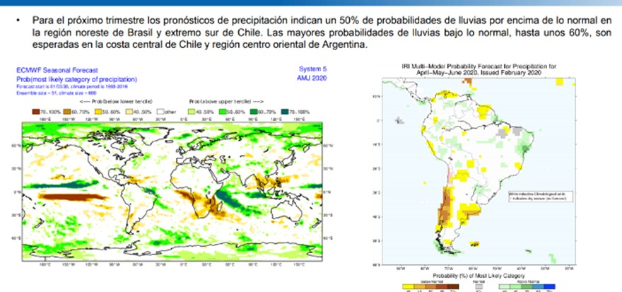
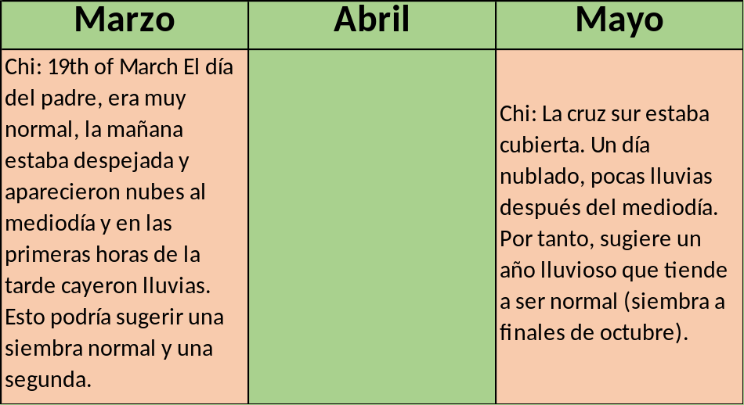
Los modelos mostraban mucha incertidumbre en marzo sobre la tipología del año, tendiendo a un año Neutro
El año 2020-2021, empezó a “observarse” en marzo 2020, tanto por los agricultores como por los monitores globales (ej. CIIFEN)

Slide 4
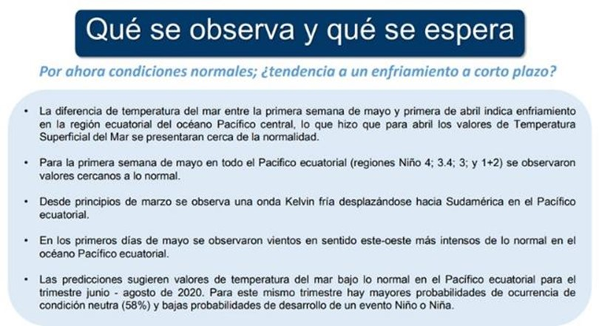
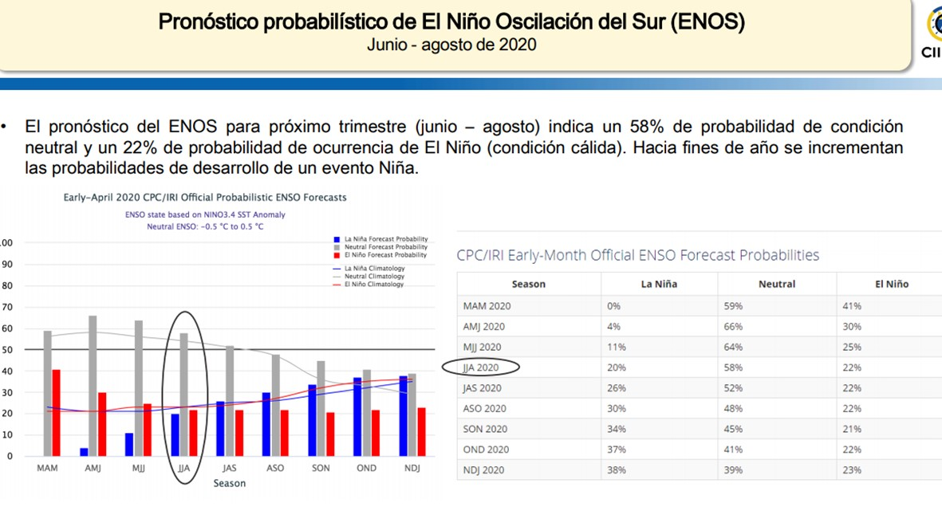
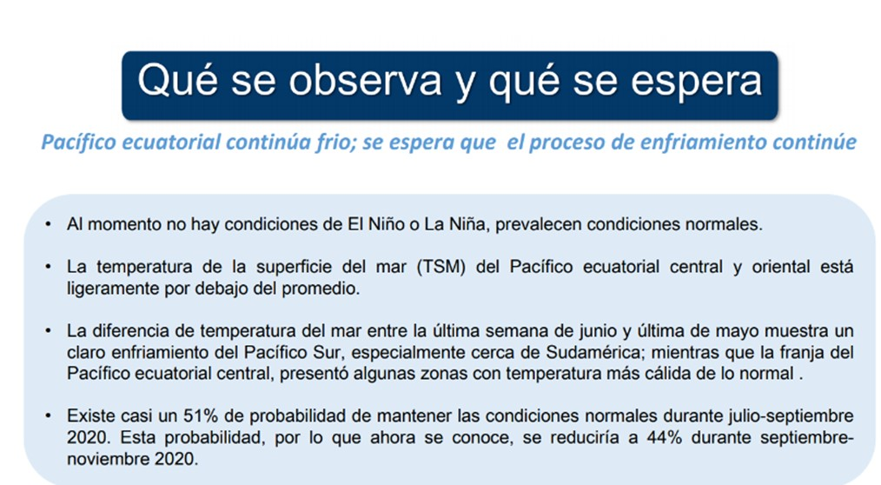
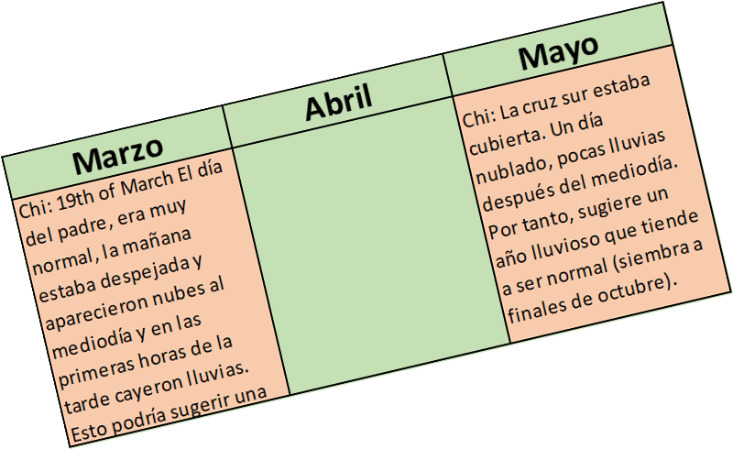
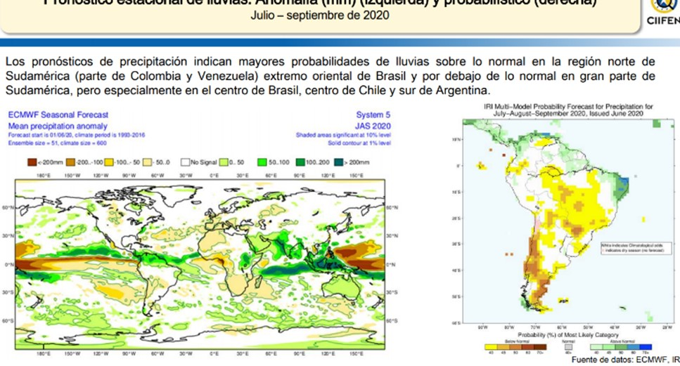
En mayo y junio, la incertidumbre permaneció a nivel atmosférico y a nivel agricultor.

Slide 5
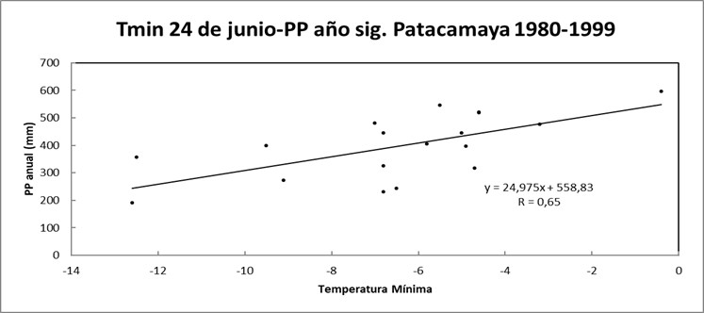
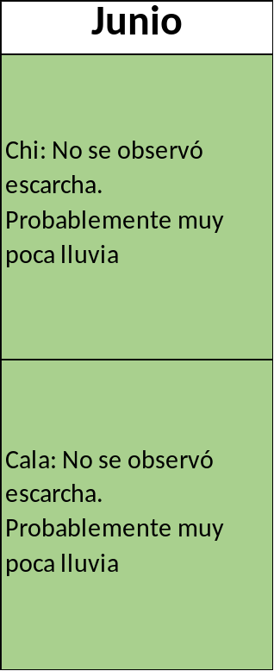
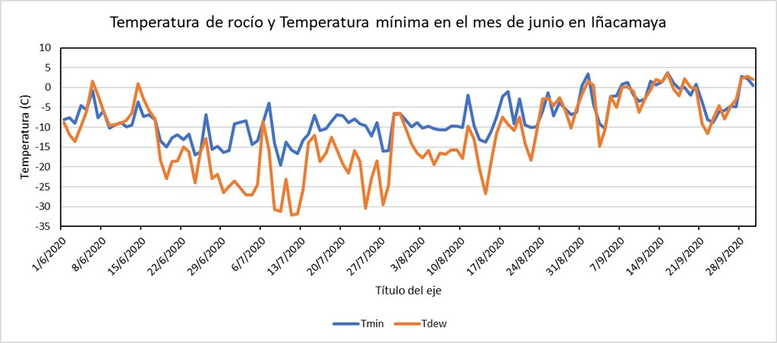
Junio mantuvo la incertidumbre a nivel modelos, aunque los indicadores y observaciones mejoraban su precisión de un año “tipo” Niño
PP estimada = 259,13
PP ocurrida = 210 mm

Slide 6
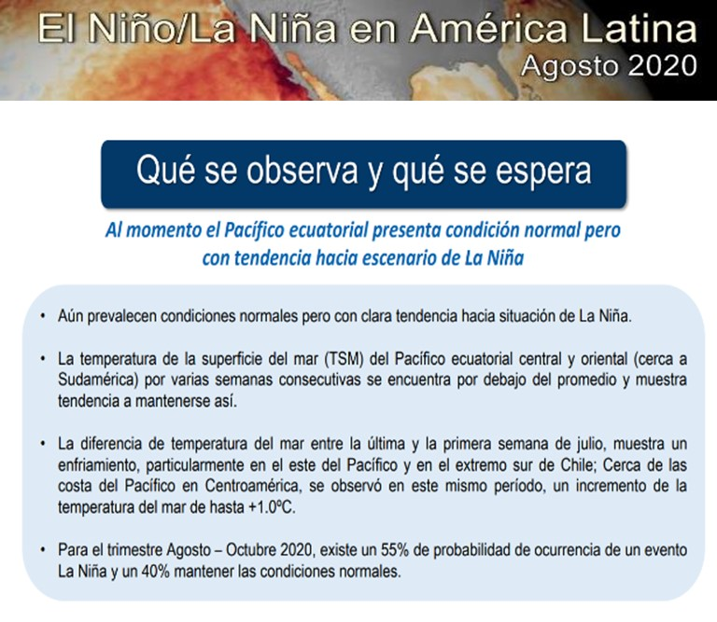
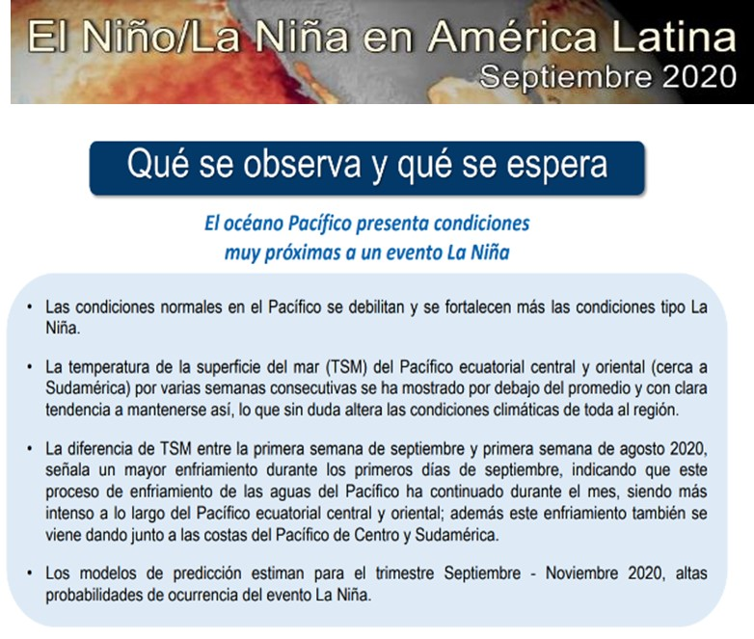
Recién entre Agosto y Septiembre los modelos identifican una mayor tendencia a un año tipo Niña

Slide 7
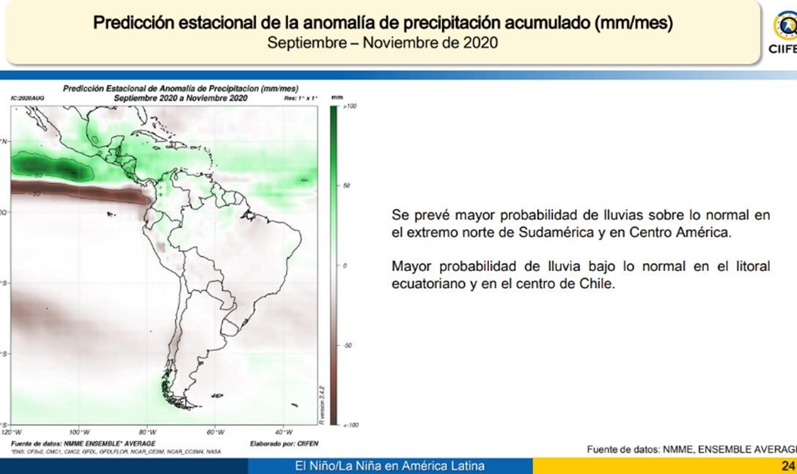
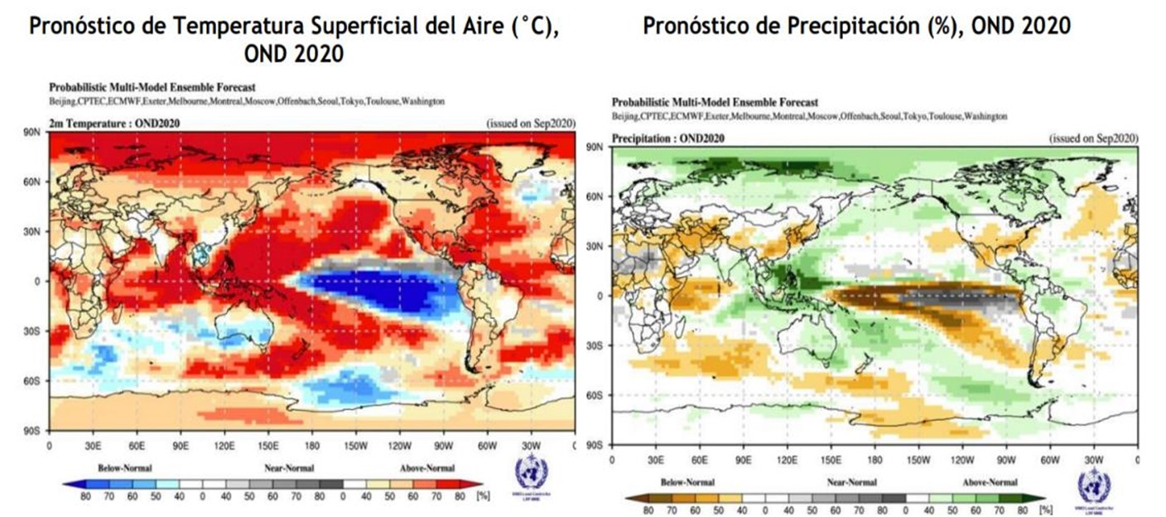
Recién entre Agosto y Septiembre los modelos identifican una mayor tendencia a un año tipo Niña

Slide 8
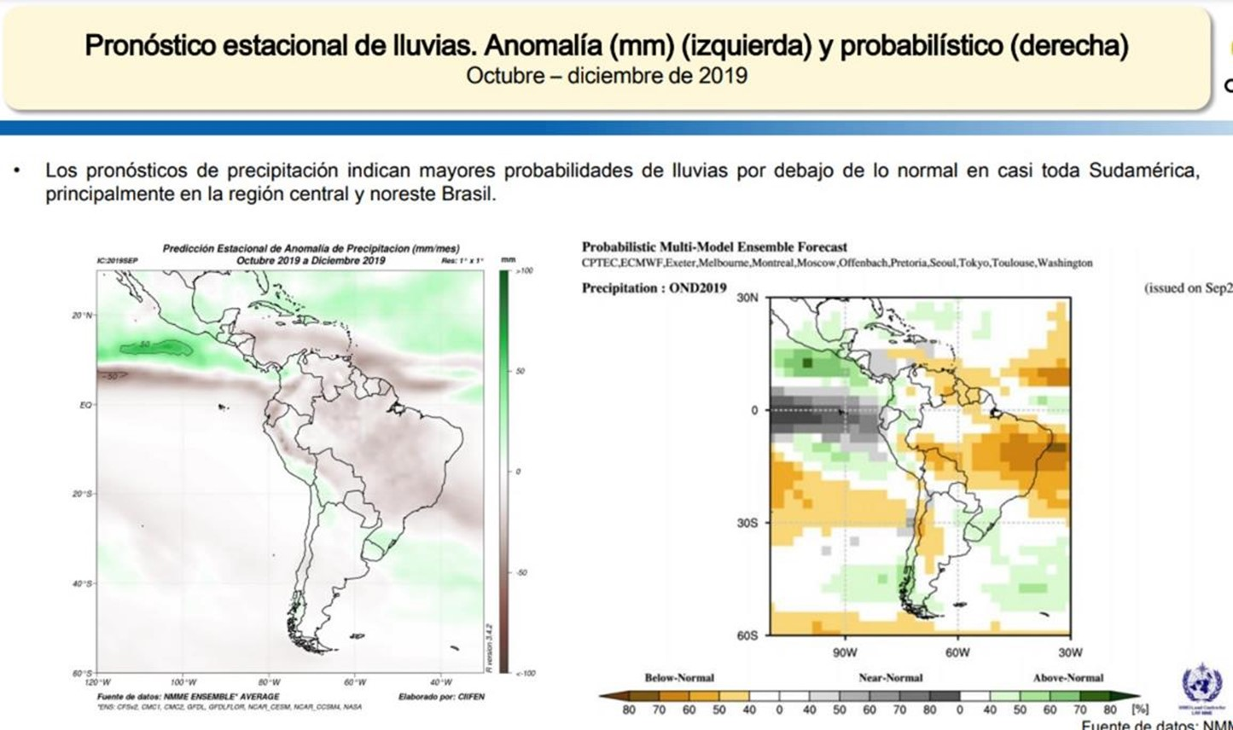

Slide 9
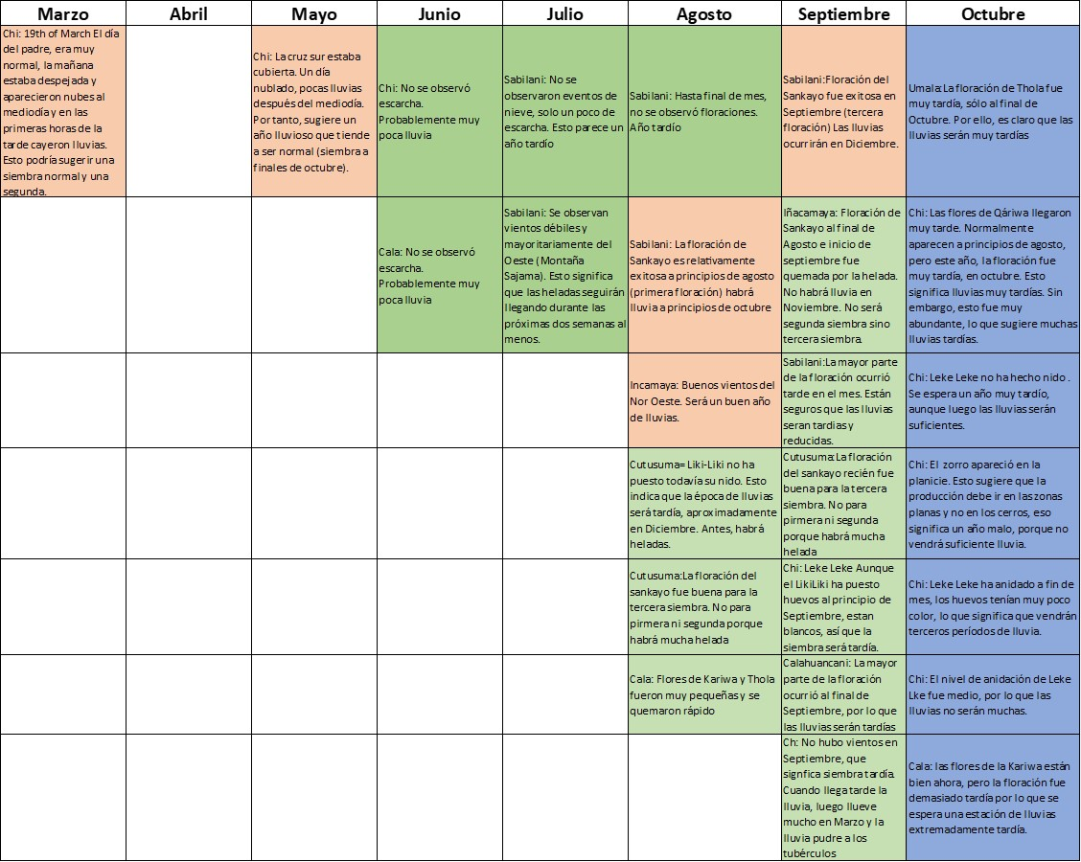
El comportamiento de los indicadores fue probabilísticamente acertado

Slide 10
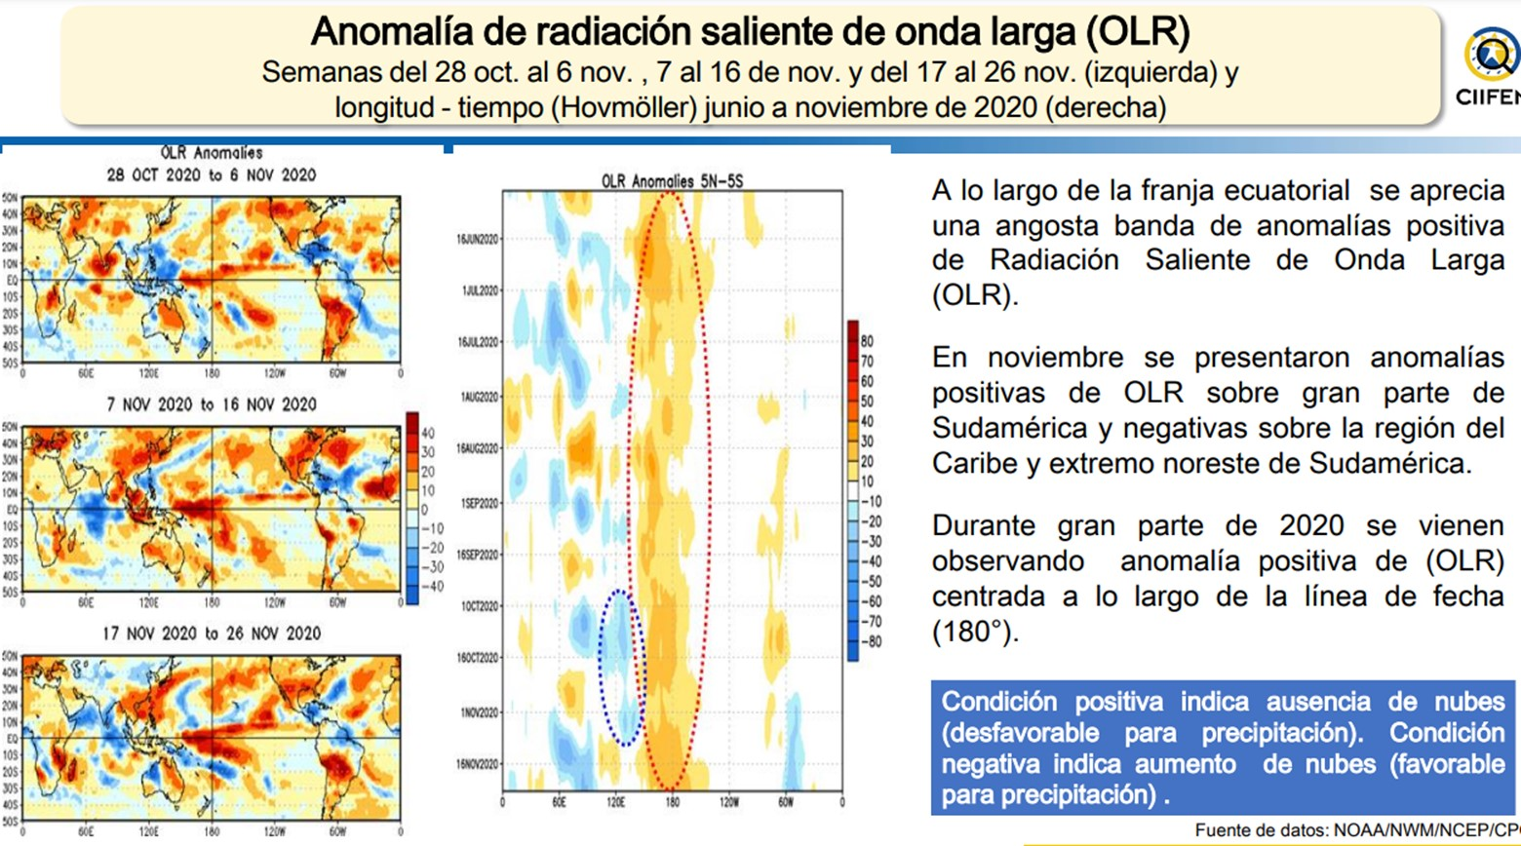

Slide 11
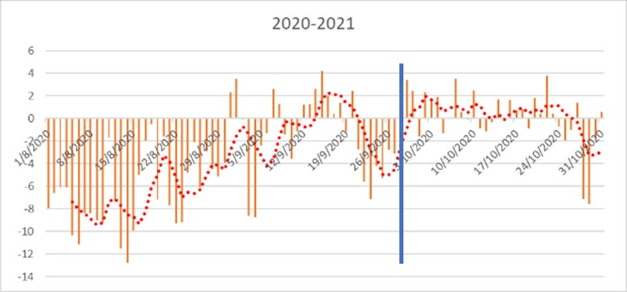
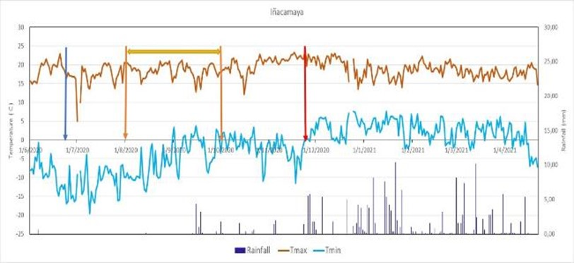
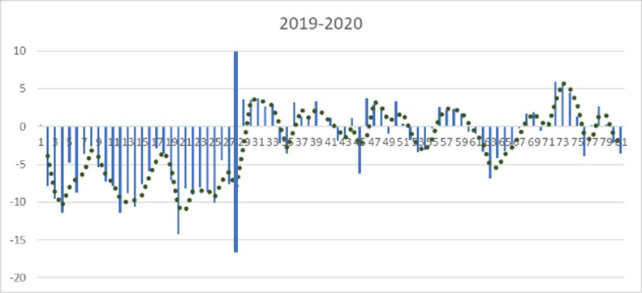
Las condiciones no se establecieron para “observar” con certeza, especialmente los fitoindicadores

Slide 12
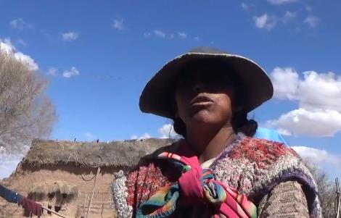
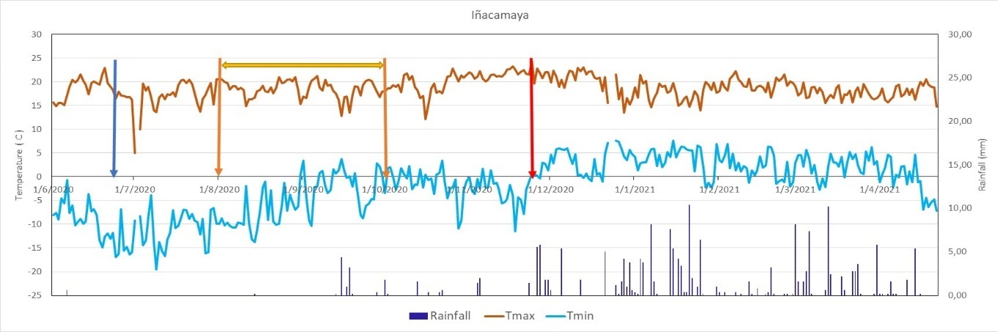
Las observaciones de indicadores mostraron Incertidumbre?
Y Que?
La expresión de indicadores biológicos para la presente gestión se retraso en un mes.
Las floraciones ocurrieron como se esperaría cuando las Tmin fueron persistentemente alta, pero ocurrió muy tarde en el año (finales septiembre), porque lo que los agricultores no las observaron.
A finales de septiembre, la Thola estaba en plena floración, pero ese día, llovió. Cuando llueve en plena floración de la tola es un indicador de helada, ese mes llovió dos veces con un intervalo de una semana, esto confirma que no se debe hacer una siembra temprana. Por qué puede haber heladas al inicio.
La expresión del indicador fue tarde, no se tomo en cuenta el retraso
Notes:
Los indicadores mostraban las mismas incertidumbres/cambios
De las lecturas solo valoraron la expresión pero no el momento de esa expresión, lo que hizo que las decisiones no fueran las adecuadas

Slide 13

Decisión para producción de papa
Recopilación de información de pronostico
Pronósticos Tecnológicos
Plan de producción
Indicadores Naturales
Evento del clima afecta a todos con diferente intensidad
Altiplano Norte
Altiplano Central
Respuestas acorde a contextos
Estrategias diferenciadas
Lugar de siembra.
Época de siembra,
Variedades comerciales
Mercado
Agricultores
Pronostico
Lluvias tardías y poca cantidad
Siembra 2da y 3ra época
Recomienda lugares bajos
Habrá posiblemente heladas
Baja producción.
Hay confusión en algunas lecturas
Variedades para mercado prioridad
Superficies en áreas con riego
Variedades Comerciales y nativas
Superficies en cerros y laderas
Probabilístico
Determinístico
Notes:
Los pronósticos globales daban buenas expectativas de producción de año, los comités analizaban que estos seria de buena producción como del año anterior, donde la producción estuvo bien (15 a 20 Tn/Ha) en el mejor de los caso. Los indicadores mencionaban lluvias atrasadas por ello en algunos sectores la 2da y tercera siembra

Slide 14
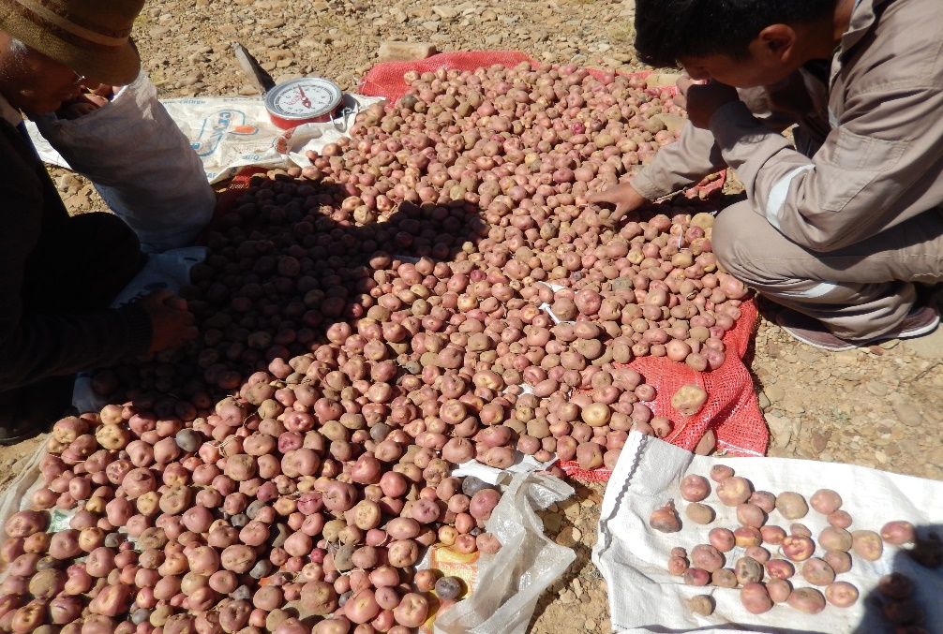
Variantes en toma de decisión
Agricultores del Altiplano Central
Pronostico
Lluvias tardías y poca cantidad
Siembra 2da y 3ra época
Recomienda lugares bajos
Habrá posiblemente heladas
Baja producción.
Hay confusión en algunas lecturas
Motivo
En tiempo de Covid (19/20); buena venta precio relativo 20 bs.
Buena producción
Esperando lo mismo en la nueva campaña
Agricultores Norte
Diferentes lugares
Épocas diferentes
Agricultores Centro
Mercado y Precio
Variedades comercial
Riego
Variedades comercial
Lugar localizado
Consumo y venta
En función a pronósticos (confusos) y mercado tomaron decisión.
Siembra tardía.
Priorizar zona baja
Siembra cerca fuente de agua.
No variedades precoz (mercado no quiere).
Variedades nativas zona arriba (mas seco)
¿Determinístico?
Variedades comercial
Variedades nativas
Monitor e informante
¿En consecuencia la vulnerabilidad?
Limbert (22 años) Incamaya
Andrea (16 años) Sabilani
Notes:
Durante la campaña de 19/20 la producción conto con apoyo de los hijos en la cosecha que favoreció en contar con productos almacenados que fueron comprados por rescatistas de Oruro en las mismas parcelas, aunque a precios mas bajos de 20 Bs por arroba. Se esperaba lo mismo para este año,

Slide 15
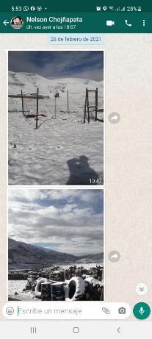
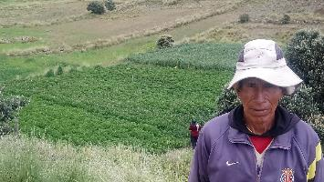
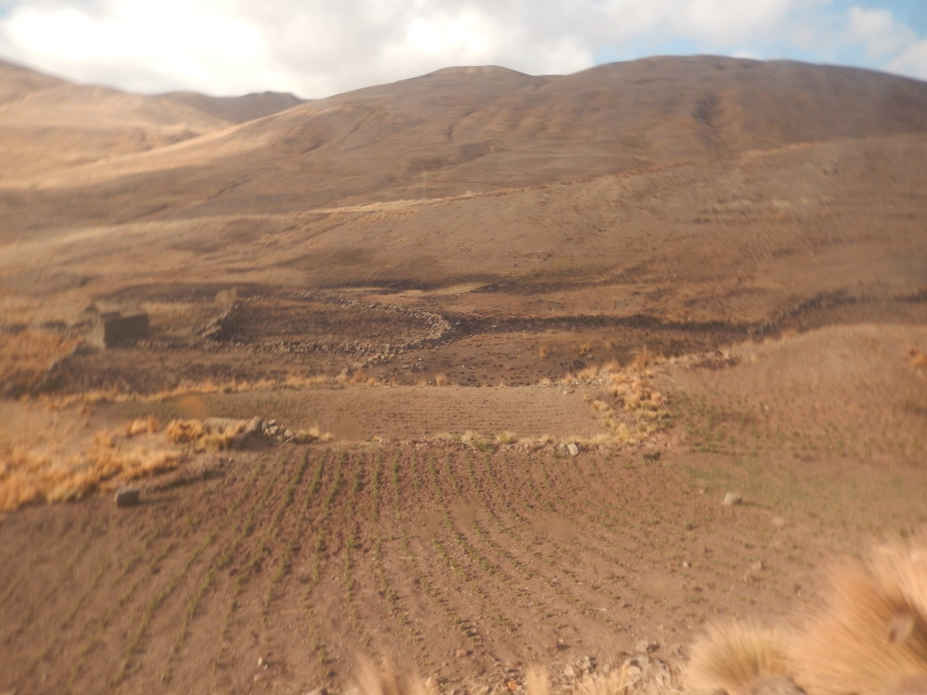
Agricultores del Norte
Motivo
En tiempo de Covid (19/20); Consumo y seguridad alimentaria de familia en ciudad
Monitor e informante
Nelson (22 años) Chojñapata
Variedades comercial
Waycha
Daniel (16 años) Chinchaya
Pronostico
Lluvias tardías y poca cantidad
Siembra 2da y 3ra época
Recomienda lugares bajos
Habrá heladas posiblemente
Baja producción.
Hay confusión en algunas lecturas
Planificación
Sembrar en cerro y planicie
Siembra ultima época (Ch. sembrara primera época)
Sembrar semilla certificada nueva y de hace 3 años
Probar variedad precoz para transformar
Desinfectar semilla por problemas de rizoctonia
¿Probabilístico?

Slide 16

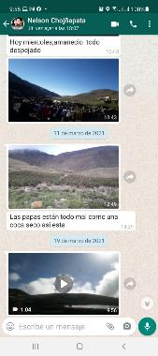
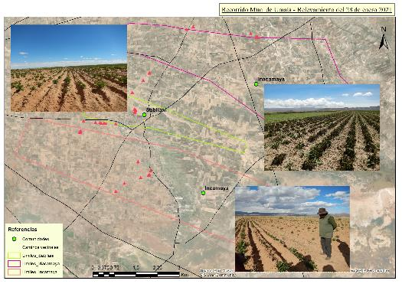
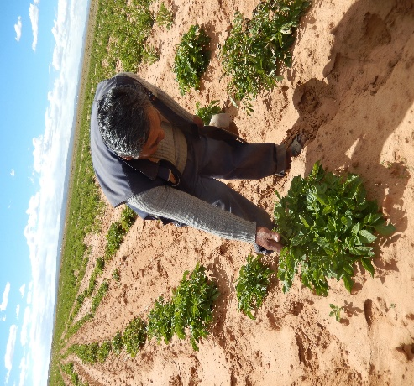
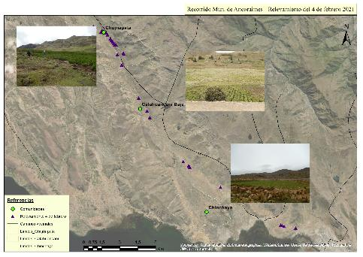
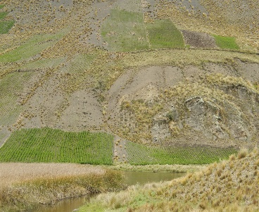
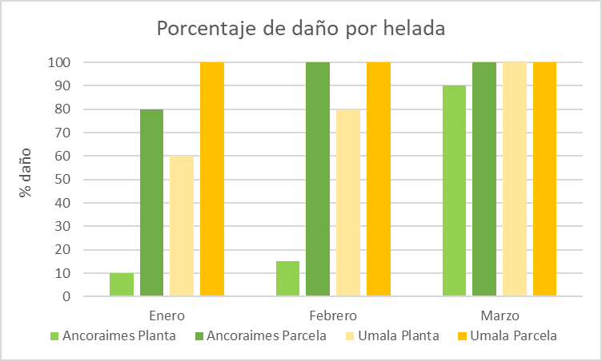
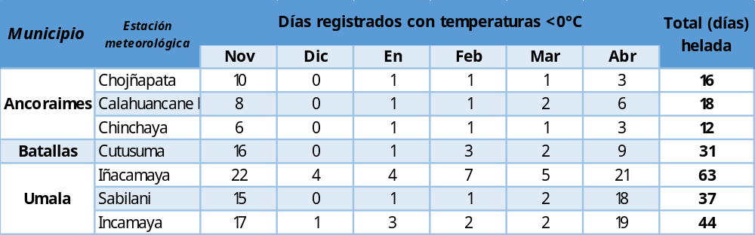
Eventos extremos que redujeron la producción
Sector de Umala (Centro) con mayor daño en plantas, perdida en las parcelas comerciales y menor en las de variedades nativas
Ancoraimes (Norte) poco daño en lugares altos y mayor daño en planicies, variedades comerciales y nativas por igual.
Zona de mayor daño
Notes:
En la zona de mayor daño se sembraron las variedades comerciales y en las otras zonas la nativas, la motivación era el mercado y que vendrían rescatistas a comprar

Slide 17
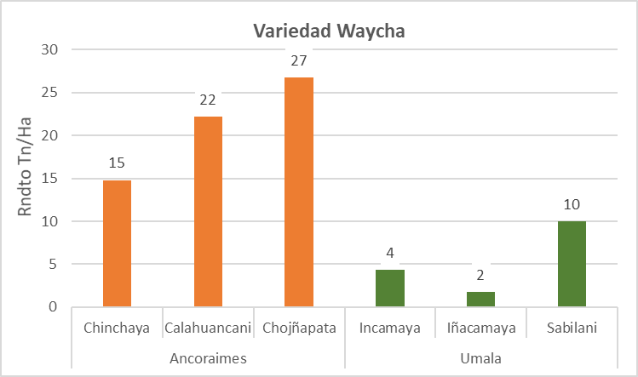
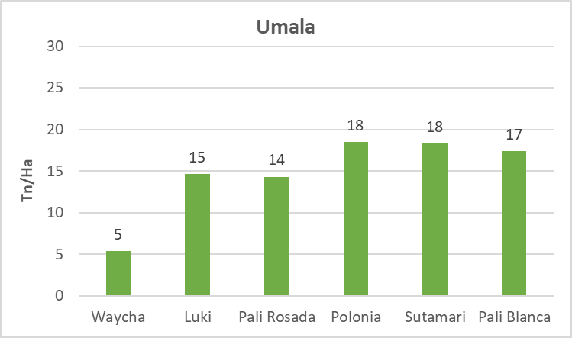
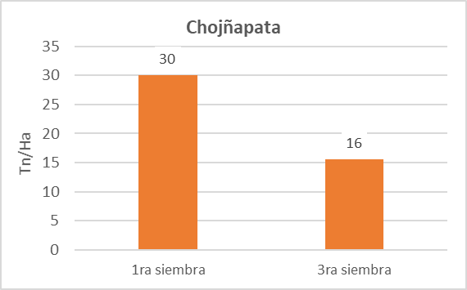
Producción a pesar de eventos extremos
Umala
Variedades nativas
Ancoraimes
Épocas de siembra

Slide 18
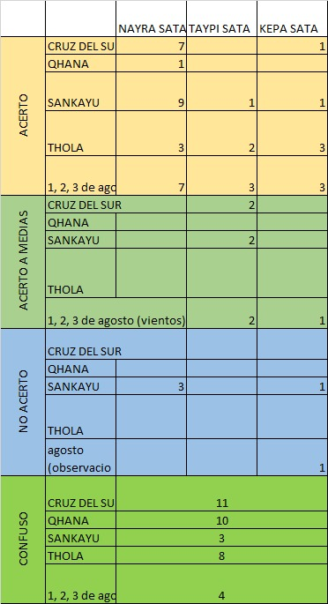
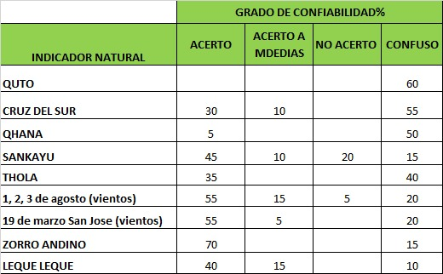
¿Cuál la confianza después de la gestión 20/21?

Slide 19
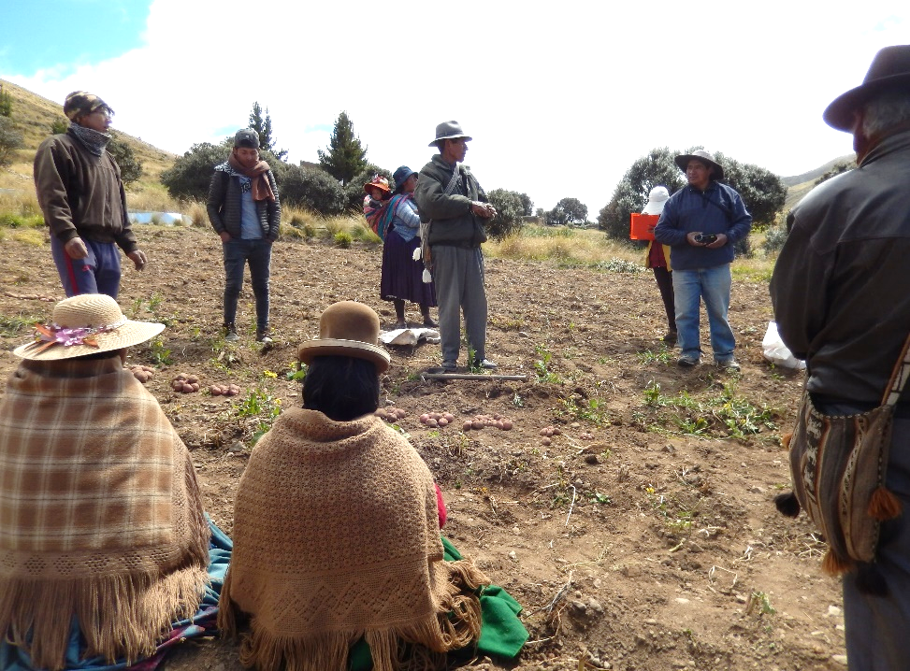
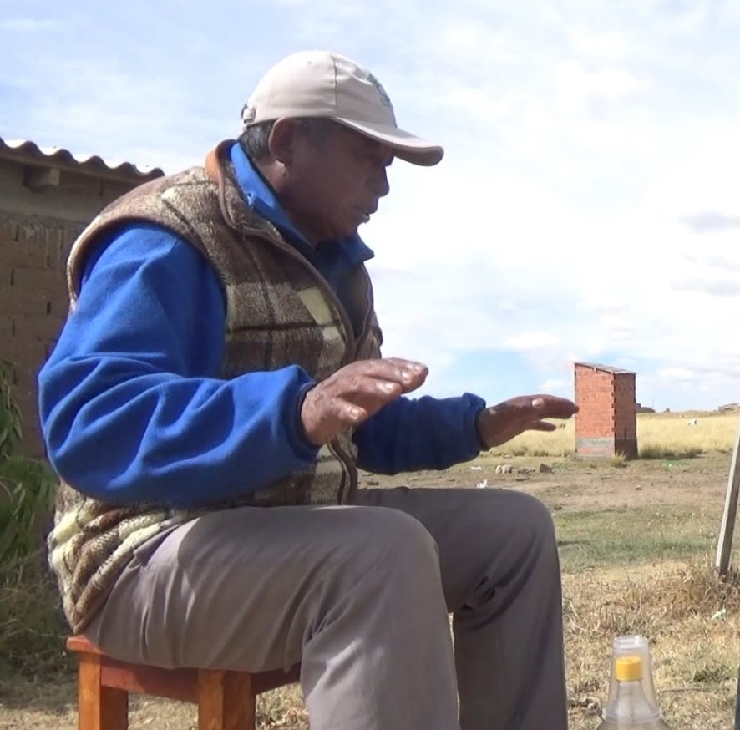
Reflexión en toma de decisión
Y ahora que?
Después de la Reflexión sobre pronósticos el clima y como se vuelven vulnerables a factores externos, rescatan la importancia de mejorar la observación de los Indicadores y valorar a los pocos observadores que quedan.
En cambio los observadores expertos mantienen la lógica de observación, que al final se cumple.
Productor experto en Conocimientos locales
Las familias no han valorado las recomendaciones, por ello junto con las autoridades decidimos no apoyar en la tradición de búsqueda de agua (para que llueva) durante la época seca.
Veranillo
Nevada de 10 cm
Notes:
Es preocupante que los agricultores no observadores van perdiendo la confianza en los indicadores, y su vulnerabilidad incrementa porque dejan de contar con fuentes de pronostico.(se adjuntara un video de como Don Antonio traen agua para hacer llover en la comunidad)

Slide 20
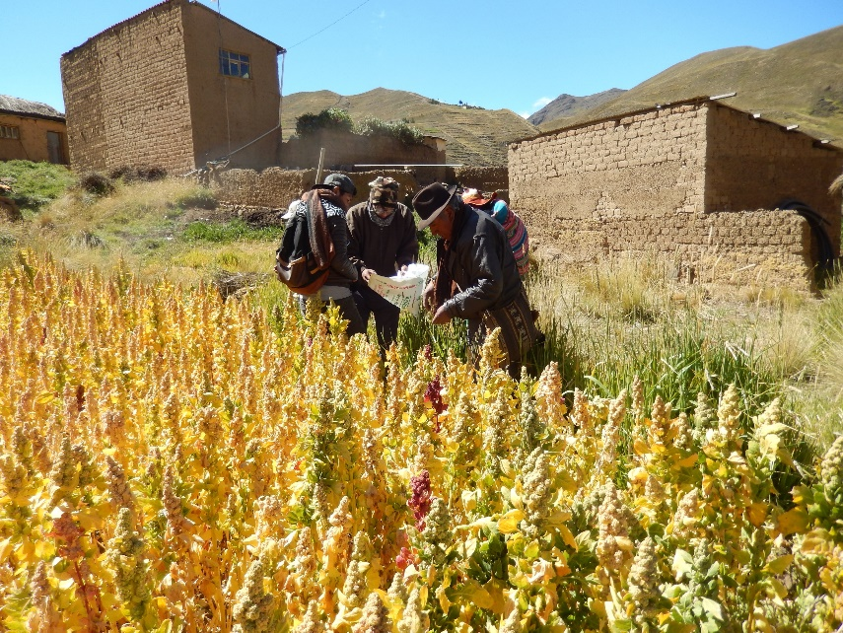
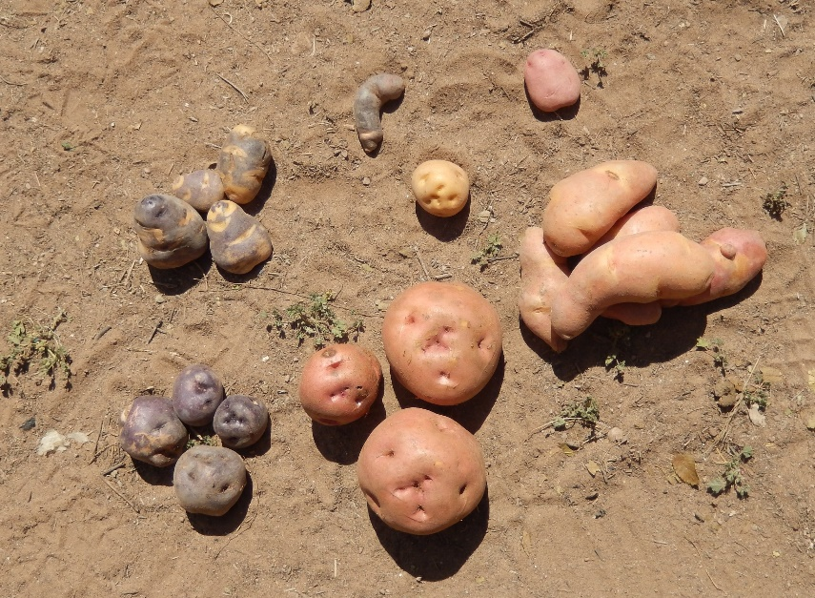
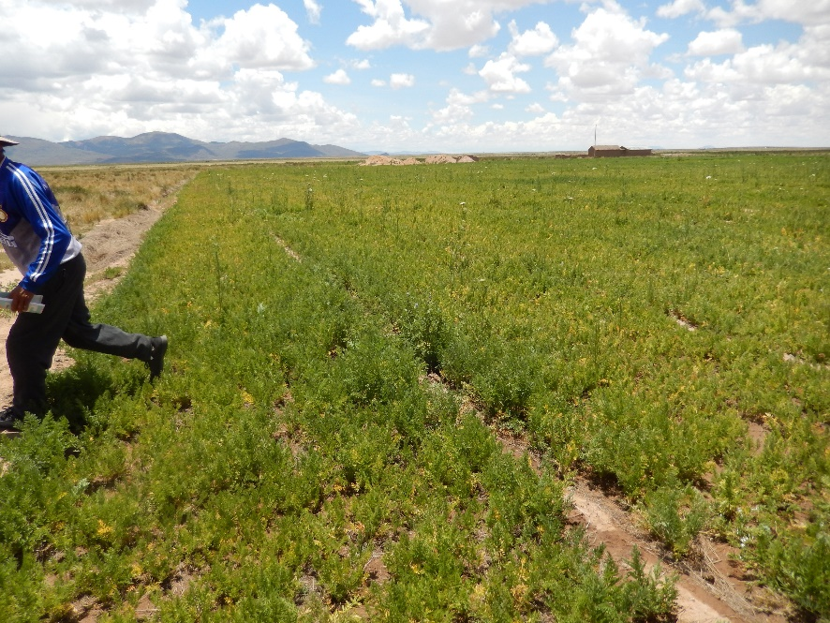
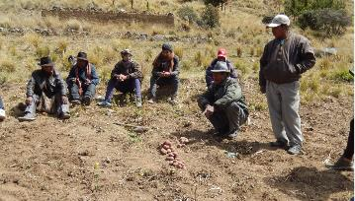
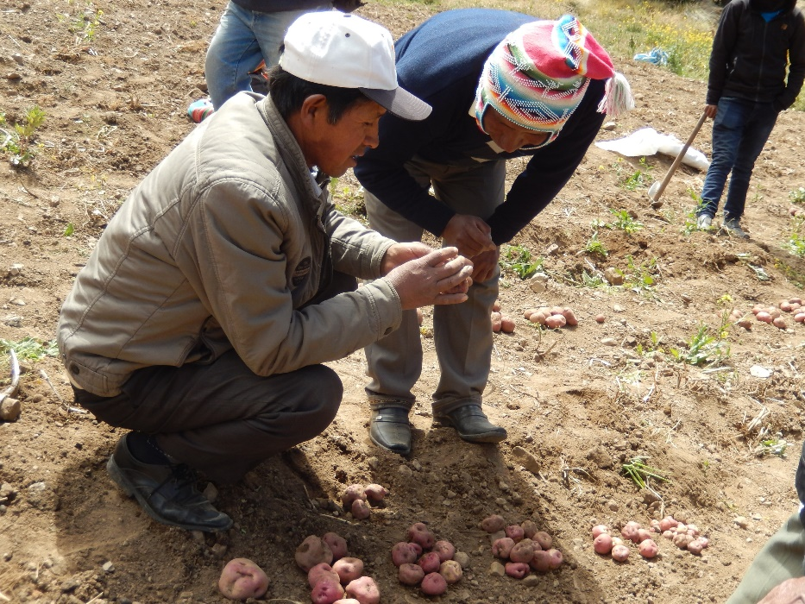
Por otra parte
La Respuesta de los Agricultores Innovadores
Las respuestas por los agricultores innovadores han respondido adecuadamente y combinando ambas (agricultores, y de técnicos) podrían ser adecuadas
Valorar cultivos locales
Manteniendo Biodiversidad para trasformación
Nuevos Cultivos Zanahoria y tarwi
Evaluar productividad de papas recomendadas
Evaluando ataque de plagas

Slide 21
Conclusiones
Como todos los años, el año hidrológico empezó a observarse en Marzo del anterior año (tanto por CCIFEN como por los agricultores). En ambos casos la probabilidad mayor, mostraba que el año sería normal.
Los indicadores y los modelos mostraban mucha incongruencia. Recién entre agosto y septiembre, se percibe (en ambos casos) una cierta inclinación clara hacia un año Niña, pero, a diferencia niñas comunes, se pronosticaba todavía condiciones secas hasta diciembre.
En el caso de los indicadores, se aprecia una fuerte persistencia de heladas hasta Octubre, lo que hace que los observadores, no tengan claro cuál sería el comportamiento.
Recién a finales de Octubre, inician las expresiones, pero ya muchos agricultores han tomado decisiones.

Slide 22
Conclusiones
A pesar de ello, los indicadores y los Modelos, presentaron resultados muy similares.
A consecuencia de estas situaciones, los agricultores toman decisiones de siembras medias o terceras que les provocan pérdidas.
Sin embargo destacan agricultores innovadores que tomaron decisiones productivas que no se perdieron, pero, no tienen donde vender

Slide 23
GRACIAS
Project:
Managing climate related risk in the Andes by integrating local knowledge and new technical tools.

